Slide 1
Session 5
Facteurs favorisant ou freinant une meilleure utilisation des données
Renforcer le leadership pour la demande et l’utilisation de données
Notes:
Dans la Session 5, nous allons discuter des déterminants de l’utilisation de données et des éventuelles barrières qui les entravent.

Slide 2
Session 5: Objectifs d’apprentissage
Expliquer les déterminants de l’utilisation des données
Faire une liste des barrières à l’utilisation des données
Convertir les barrières et formuler des plans d’actions pour relever les défis
Notes:
A la fin de cette session, vous serez en mesure de :
Expliquer les déterminants qui influencent l’utilisation des données
Faire une liste des éventuelles barrières à l’utilisation des données, et
Convertir les barrières en défis et formuler des plans d’actions pour relever les défis.

Slide 3
Vue d’ensemble de la session
Déterminants de l’utilisation des données
Activité en petits groupes : Evaluer les barrières à l’utilisation des données
Identifier les causes profondes
Plan d’action pour :
  remédier aux causes profondes entravant l’utilisation de données
  guider l’utilisation de données
Notes:
De manière plus spécifique, nous allons :
Discuter des déterminants de l’utilisation des données
Réaliser une activité en petits groupes qui va évaluer les barrières à l’utilisation des données
Identifier les causes profondes de ces barrières
Formuler un plan d’action pour:
Remédier à ces causes profondes et surmonter les obstacles entravant l’utilisation des données, et
Guider l’utilisation des données pour la prise de décisions dans votre organisation.

Slide 4
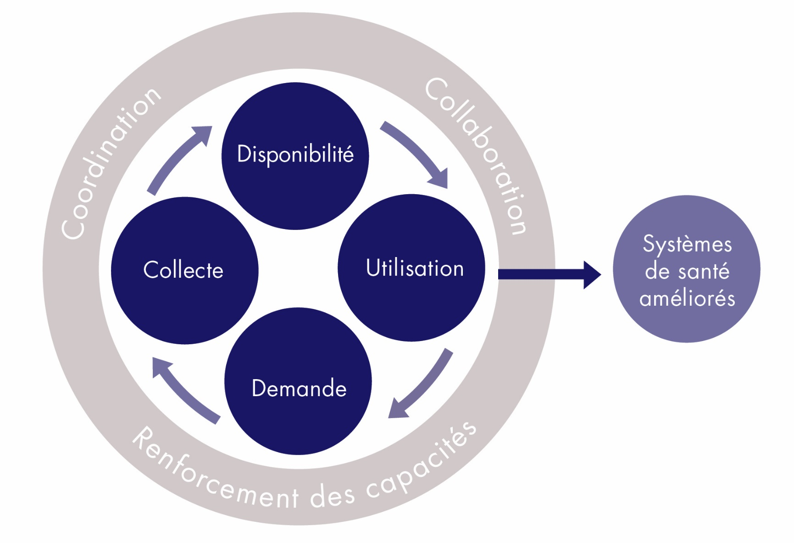
Demande et Utilisation des Données
Notes:
Lors du premier jour de notre atelier, nous avons discuté des éléments-clés du contexte décisionnel sous forme d’interaction des parties prenantes, des données et des décisions. Nous avons parlé de la manière dont les pratiques du leadership et du management peuvent être appliquées pour vérifier que ces trois éléments fonctionnent ensemble dans le cadre d’un processus soutenant une vision de l’utilisation améliorée des données. Nous avons discuté de certains outils qui peuvent être appliqués pour faciliter le leadership de l’utilisation améliorée de données.
Toutes ces stratégies et tous ces outils dont nous avons discuté nous rapprochent d’un cycle fonctionnel de prise de décisions qui reposent sur des données probantes. Le cadre que vous voyez sur cette diapositive décrit un cycle de la demande à l’utilisation des données, que nous nous efforçons d’atteindre. Ce cycle renferme le processus décisionnel.
Le cadre repose sur le principe fondamental que la prise de décisions informée se traduit par des améliorations au niveau de la santé.
Commençons par le bas du diagramme en cercle. La demande de données part de nos décisions : notre besoin en information. C’est à ce stade que les parties prenantes demandent ouvertement et activement des données et une information de qualité sur le plan de la santé.
La case suivante, à gauche du diagramme : la collecte de données- représente la réponse à la demande de données. L’information est recherchée pour combler la lacune de données. Il peut s’agir de données du SNIS ou alors de nouvelles recherches devront être faites.
La case suivante en haut du diagramme montre la disponibilité des données qui viennent d’être collectées. Ici les données sont transformées en un format qui est facilement compris par l’utilisateur et diffusé à l’utilisateur final. C’est là que les données sont transformées en information et partagées - analyse, interprétation, synthèse et diffusion de données.
En dernier lieu, la case à droite du diagramme – utilisation - représente l’utilisation de l’information dans le processus décisionnel. C’est là que le décideur revoit les données pour informer la mise au point d’un plan stratégique, pour procéder à des changements dans le programme ou adopter une nouvelle politique.
Vous allez noter que le cycle continue ensuite et revient à la demande de données. Au fur et à mesure que les décideurs ont des expériences positives en utilisant les données, ils demanderont de plus en plus de données à l’avenir pour informer leurs décisions et renforcer ainsi le cycle et créer une culture d’utilisation des données.
Il est important de noter que ce cycle représente l’idéal. De NOMBREUX facteurs interfèrent avec son fonctionnement correct.

Slide 5
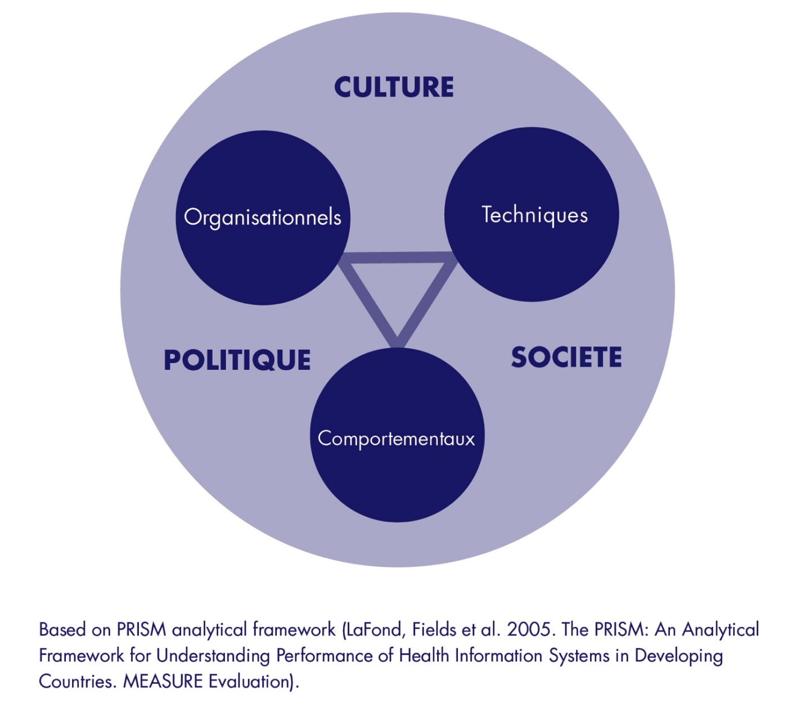
Qu’est-ce qui détermine la demande et l’utilisation de données
Notes:
Il est très important de comprendre ce qui peut freiner le fonctionnement du cycle de l’utilisation des données. Il existe trois grands déterminants de l’utilisation des données. Nous définissons déterminants comme un élément causatif ou un facteur relié directement à l’utilisation de données
Les trois déterminants mis en évidence ici sont - organisationnels, techniques et comportementaux. Ces trois éléments peuvent soit faciliter soit entraver l’utilisation de l’information dans la prise de décisions. Voyons un peu pourquoi c’est ainsi.

Slide 6
Déterminants techniques
  Compétences individuelles
  Disponibilité de l’infrastructure S&E
  Conception des systèmes de données
Notes:
Les déterminants techniques concernent les aspects de la collecte de données comme les processus, les outils, les formulaires, l’infrastructure et la capacité du personnel en matière de S&E. Les éléments suivants par exemple sont d’importance critique pour vérifier l’utilisation de données :
Aptitudes à l’analyse de données ou compétences informatiques,
Existence de l’infrastructure du S et E comme les ordinateurs, et
Solidité des systèmes de données qui sont les fondements de la prise de décisions informée par des données, Par exemple, les indicateurs doivent être pertinents et bien définis pour l’utilisation. Des protocoles d’assurance de la qualité des données doivent également être mis en place. En effet, sans ces protocoles les parties prenantes ne feront pas confiance aux données et ne les utiliseront pas.
Quand nous pensons à tout ce qui peut influencer l’utilisation de l’information, la plupart d’entre nous pensons à des aspects entrant dans cette catégorie technique des déterminants de l’utilisation des données.

Slide 7
Déterminants organisationnels
  Rôles et responsabilités bien définis
  Soutien management
  Flux d’information
Notes:
Les déterminants organisationnels se rapportent aux soutiens organisationnels qui contribuent à la collecte, à la disponibilité et à l’utilisation des données. Comme nous l’avons souligné à maintes fois pendant cet atelier, il est essentiel d’avoir de bons leaders à tous les niveaux de l’organisation pour encourager le personnel à assumer la responsabilité de venir à bout de l’obstacle, de relever les défis et d’aider l’équipe à obtenir les résultats souhaités. Voici d’autres exemples de soutien organisationnel :
Un plan de suivi et d’évaluation lié à un plan de programme avec cibles bien définies et précisant les augmentations souhaitées et progrès revus régulièrement,
Une mission, une vision ou un plan stratégique soutenant une prise de décisions informée reposant sur des données probantes,
Des politiques ou procédures organisationnelles pour l’utilisation de données, la gestion de donnés, la qualité de données ou le partage de données ;
Des directives pour enregistrer de nouvelles recherches :
Des rôles et responsabilités bien définis pour ceux qui collectent, analysent, diffusent et utilisent des données ; et
Des forums ou réunions tenus régulièrement pour que les utilisateurs de données et les producteurs de données restent en contact constant.
Ces types de soutiens organisationnels influent grandement sur l’utilisation de l’information et, pourtant, ils sont souvent ignorés quand on cherche à améliorer la demande et l’utilisation des données.

Slide 8
Déterminants comportementaux
Individuels
  Attitudes des décideurs
  Motivation du personnel
  Absence d’une “culture de données”
Notes:
En dernier lieu, les déterminants comportementaux se rapportent au comportement des personnes qui produisent et utilisent les données. Il s’agit des aptitudes, des attitudes, des valeurs et motivations des personnes au sein d’une organisation.
Voici ce qui détermine en grande partie si les données et l’information sont utilisées :
L’attitude des décideurs - si les décideurs ne sont pas intéressés par les données, ils prendront leurs décisions en fonction d’autres facteurs.
La motivation du personnel à collecter les données, à les analyser et ensuite à les utiliser.
L’absence d’une culture de données

Slide 9
Qu’entendons-nous par culture de données?
Nous entendons par culture de données, un contexte où tout le monde:
  comprend son rôle dans le processus d’utilisation des données,
  reconnaît à sa juste valeur ce même rôle; et
  fait son possible pour soutenir le fonctionnement de la culture d’utilisation des données.
Notes:
Par culture nous entendons un contexte où tout le monde:
comprend son rôle dans le processus d’utilisation des données,
reconnaît à sa juste valeur ce même rôle, et
fait son possible pour soutenir le fonctionnement de la culture d’utilisation des données.

Slide 10
Qu’est-ce qui détermine la demande et l’utilisation de données?
Notes:
Outre les déterminants organisationnels, techniques et comportementaux, nous devons également tenir compte de l’environnement externe : les facteurs politiques, culturels et sociaux qui influent sur la demande et l’utilisation des données. Bien que ces facteurs ne soient pas forcément des domaines qui peuvent être modifiés, il n’en reste pas moins important de comprendre leur impact sur l’utilisation de l’information dans le processus décisionnel.
Il est donc utile de faire une évaluation de ces domaines quand on formule une stratégie pour améliorer l’utilisation des données. Cela nous aide à détecter les éventuelles barrières à l’utilisation des données dans l’organisation. Si vous disposez du temps et du budget nécessaire, vous pouvez faire une évaluation complète du système d’information en santé en utilisant un outil que MEASURE Evaluation a mis au point à cet effet, appelé Performance of Routine Information Systems Management (Performance de la Gestion des Systèmes d’Information de Routine) ou outil PRISM.
Ou alors vous pouvez faire une évaluation plus rapide, moins complète et moins rigoureuse, en utilisant un autre outil de MEASURE Evaluation, appelé Evaluation rapide des contraintes à l’utilisation des données. Ces deux outils se trouvent dans votre paquet de document ou sur le site web de MEASURE.

Slide 11
Discussion ouverte
Quelles sont les barrières qui vous ont empêché d’utiliser les données et l’information dans votre organisation/district ou hôpital?
Notes:
Rapportez-vous aux grandes fiches préparées par les équipes où figurent les questions programmatiques et de politiques que nous avons formulées lors de la session 4.
DITES : Revenons aux questions programmatiques et de politiques que nous avons formulées hier. Ce sont des choses que nous devons savoir à propos du travail que nous faisons.
DEMANDEZ : Pourquoi est-ce que nous ne connaissons pas la réponse à ces questions ? Qu’est-ce qui bloque pour obtenir la réponse - quels sont les obstacles ?
DITES: Prenons un moment pour discuter des types de barrières auxquelles vous vous êtes heurté quand vous vouliez utiliser l’information ou que d’autres personnes dans votre organisation ont rencontré quand elles voulaient utiliser les données pour prendre des décisions.
ENGAGEZ LES PARTICIPANTS : Encouragez les participants à répondre à la question. Obtenez du feedback de trois personnes environ. Notez les réponses des participants sur une grande fiche. Demandez-leur comment ils sont venus à bout des barrières. S’ils sont toujours en prise avec ces obstacles, donnez-leur des suggestions. Notez les aspects communs dans leurs réponses.

Slide 12
Activité en petits groupes
Choisir un rapporteur
Discuter des barrières entravant l’utilisation de données dans votre travail:
  Avez-vous jamais pris une décision pour votre programme sur la base de données dont la qualité vous préoccupait ?
  Est-ce que votre organisation a la capacité technique de vérifier la disponibilité et fiabilité de données ?
  Quels sont les obstacles qui se dressent au sein de votre personnel en ce qui concerne l’utilisation de données ?
  Comment votre organisation s’assure-t-elle qu’elle dispose de l’information nécessaire ?
Durée de l’activité : 45 minutes
Notes:
A présent que nous avons présenté les concepts de l’identification de nos barrières à l’utilisation des données dans la prise de décisions, prenons le temps d’engager nos groupes et d’identifier réellement ce qui bloque notre utilisation des données dans chacun de nos contextes de travail spécifiques.
Dans ce prochain exercice en petits groupes, nous allons poursuivre la discussion que nous venons d’avoir. Nous allons passer 30 minutes dans le groupe pour discuter des barrières auxquelles nous nous heurtons actuellement dans notre travail et qui nous empêchent d’utiliser les données. Ensuite, nous aurons 15 minutes pour partager les résultats des discussions en groupe.
Les questions qui figurent sur cette diapositive aident à démarrer votre discussion. Elles s’inspirent de l’outil Evaluation rapide des contraintes à l’utilisation des données. Vous pouvez également vous rapporter au document qui récapitule les trois déterminants de l’utilisation des données. En organisant votre discussion autour de chacun des domaines de déterminants, vous aurez une vue complète des barrières qui se dressent devant vous.
Ces détails peuvent vous embrouiller. Allez plus profondément pour mieux comprendre ce que vous voyez.

Slide 13
This Cette recherche a bénéficié d’un soutien du Plan d’urgence du Président pour la lutte contre le SIDA (PEPFAR) par le biais de l’Agence des Etats-Unis pour le Développement international (USAID) aux termes de l’accord coopératif MEASURE Evaluation GHA-A-00-08-00003-00 , mis en oeuvre par Carolina Population Center, University of North Carolina à Chapel Hill avec Futures Group, ICF International, John Snow, Inc., Management Sciences for Health, et Tulane University. Les vues exprimées ici ne sont pas forcément celles de PEPFAR, de l’USAID, ou du Gouvernement des Etats-Unis.
www.measureevaluation.org

